Slide 1
Transformer is Not All You Need
北京大学金融科技协会
组员：邓廷钦、梁朝越、梁育晨
2023-11-30

Slide 2
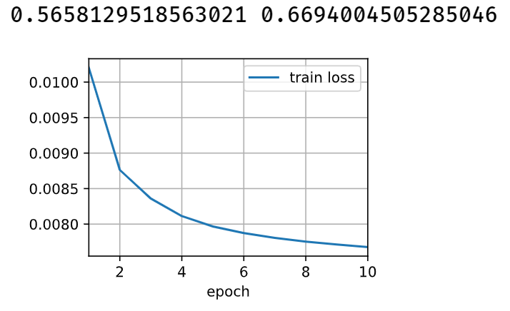
模型的基本构建
架构：
只有Encoder Layer
参数：
num_heads = 2
num_layers = 1
seq_len = 10 (5, 500)
batch_size = 1024 (10, 2000)
hidden_size = 64
learning_rate = [1e-4, 1e-5]
调参：
手动尝试
模型不能过于复杂
训练结果：
F1-Score = 0.566
Accuracy = 0.669
资料来源：

Slide 3
Focal Loss
解决样本不平衡问题的方法
Gamma：
调整预测权重
调整因子=(1-p) ** gamma
预测得越准的越小
Alpha：
直接指定权重
预测和真实比例的相似度
class MultiClassFocalLoss(nn.Module):
def __init__(self, num_classes, gamma=2, alpha=None):
# …
def forward(self, inputs, targets):
# …
ce_loss = F.binary_cross_entropy(probs, targets_one_hot,
reduction='none')
p_t = torch.exp(-ce_loss)
modulating_factor = (1 - p_t) ** self.gamma
# 概率越大（预测越准），对Loss贡献越小
# Apply class weights if alpha is provided
if self.alpha is not None:
modulating_factor = modulating_factor \
* self.alpha[targets].reshape(modulating_factor.shape[0], 1)
focal_loss = (ce_loss * modulating_factor).mean(dim=1)
return focal_loss.mean()
资料来源：

Slide 4
谢谢大家！
北京大学金融科技协会
组员：邓廷钦、梁朝越、梁育晨
2023-11-30

